Slide 1
异常检测模型-基于Transformer，参考Dinomaly实现
输入直方图
（256维向量）
Patch Embedding（16 patch * 128维）
Transformer Encoder
（4 layers，8 heads)
Bottleneck
（128->32)
Transformer Decoder
（4 layers)
输入直方图长度归一化和标准化处理
划分为16个不重叠的patch，1D卷积映射到128维嵌入空间，保留局部结构信息
4层Transformer编码器，多头注意力机制建模patch之间的长程依赖关系，MLP子层提取特征
强制特征学习32维的紧凑表示，保留正常模式的核心特征，异常样本在瓶颈层的表示显著偏高
可优化：为每类数据维护记忆向量，通过指数移动平均更新，增强模型对分布漂移的适应能力
32维解码重建为256维
全局MSE和patch级别最大MSE，既考虑整体重建质量，同时定位最异常的局部区域
Anomaly score
Reconstruction output
（256 dims)

Slide 2
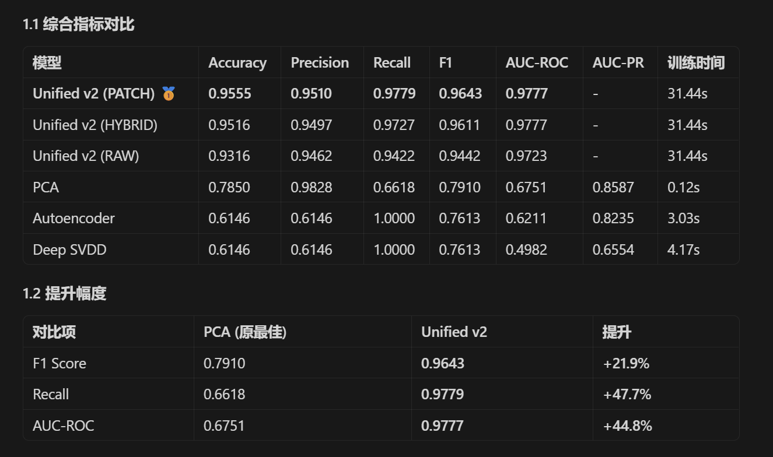
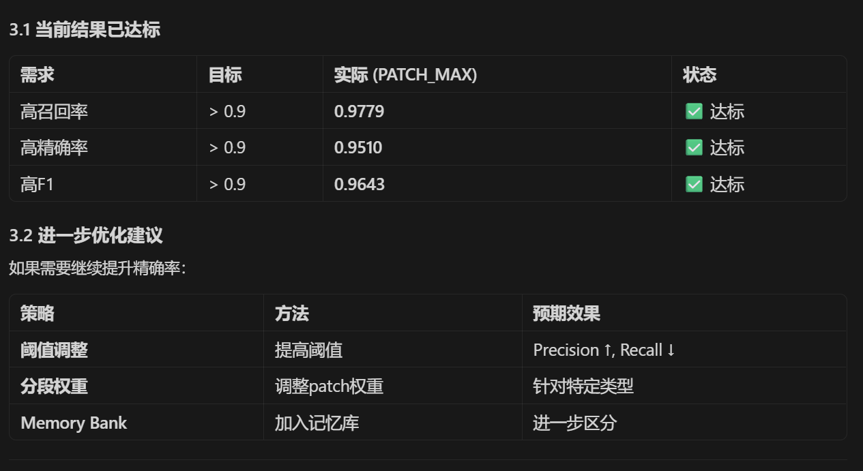
训练结果
数据集用我标注过的那两种
大模型给出的训练结果
标注数据集、模型效果还有待进一步验证

Slide 3
模型库搭建
整体代码框架
  core（核心框架）：模型基类、训练器基类、评估器基类、模型注册表
  models（模型库）：传统模型、深度模型、Transfomer模型
  trainers（训练器）：标准训练器、增量学习训练器
  config（配置）：models模型配置、data数据配置
  train.py：训练脚本
  eval.py：评估脚本
  predict.py：检测脚本
模型注册机制：通过 @ModelRegistry.register() 装饰器注册新模型
统一接口：所有模型继承 BaseModel，实现 fit/predict/save/load
便于后续扩展新模型、触发增量学习机制

Slide 4
下一步
打标签，给出最佳模型参数
训练结果结论，尝试优化现有模型
模型库集成AE模型、各种统计模型、传统模型
对比不同模型下的实验结果

